Slide 1
Optymalizacja zapytań SQL w projektach Data Science
Tomasz Waloszek

Slide 2
Agenda
O mnie
Wprowadzenie
Demo

Slide 3






Tomasz Waloszek
Data Architect w SoftwareOne
Lider Data Community Bydgoszcz & Toruń​
Bussiness Inteligence Consultant ​
Zainteresowania:​
Business Intelligence/Data Warehouse design and implementation​
SQL Server development, troubleshooting
E-MAIL
Tomasz.Waloszek@DataCommunity.pl
LINKEDIN
https://www.linkedin.com/in/tomaszwaloszek

Slide 4
Dlaczego optymalizacja jest ważna?
Praca na milionach rekordów
Pipeline’y ETL/Data Science się zacinają
Nieczytelne, powolne zapytania zabijają produktywność
Niska wydajność = koszt + frustracja

Slide 5
Skąd pobieramy dane do ML?
SQL Database – klasyczne relacyjne źródła
Dane surowe i przekształcone, np. z ERP, CRM
Zasilają notebooki, pipeline’y i modele ML
Dostęp przez zapytania SQL (czasem przez widoki lub procedury)
Data Lakehouse (np. Synapse, Delta Lake, Snowflake)
Duże zbiory danych półstrukturalnych lub historycznych
Dane często przechowywane w formatach Parquet/ORC na blob storage
Dostęp przez warstwę SQL (np. zdefiniowane tabele zewnętrzne lub Spark SQL)
Notes:
Optymalizacja zapytań w obu przypadkach znacząco wpływa na:
czas trenowania modeli,
jakość danych wejściowych,
koszt zasobów obliczeniowych.

Slide 6
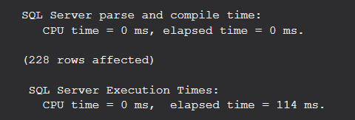
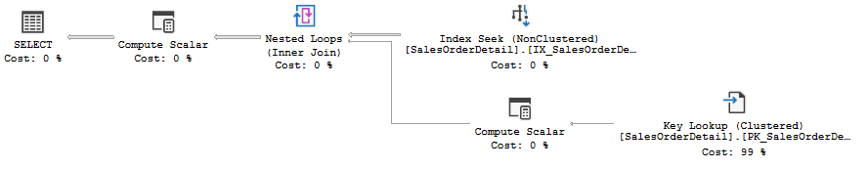
Diagnostyka wydajności
SET STATISTICS IO ON;
SET STATISTICS TIME ON;
EXECUTION PLAN

Slide 8
Dziękuję

